Slide 1

Optimisation
Rapport Power BI

Slide 2


PRÉSENTATRICES
Kim Leblanc
  BAA en Gestion de l’information et des systèmes de l’Université de Sherbrooke
  25 ans d’expérience en intelligence d’affaires (Excel et Power BI)
  Consultante et coach en intelligence d’affaires (Excel et Power BI)
  Le CFO Masqué : Co-propriétaire et Formatrice

Slide 3


ATTENTION
Consigne
  Pour poser vos questions, utilisez la zone de discussion

Slide 4


Le CFO masqué
Accès aux formations à vie
Support en ligne aux apprenants
Certifications reconnues
Documentation de qualité
Portail de gestion des groupes
44
21 000

Slide 5



PRÉSENTATRICE
Leader du groupe d’usagers à l’adresse https://www.meetup.com/pugmontreal
Prochaine rencontre le 16 avril - Accélérer l'intégration de données grâce aux outils low‑code/no-code de Fabric
Notes:
https://www.meetup.com/pugmontreal/events/314146526
5

Slide 6
ENREGISTREMENT DU WEBINAIRE
Disponible uniquement pour nos membres VIP
https://www.lecfomasque.com/abonnement-vip/
L’abonnement est à 9.99$CAD par mois, 99.90$ par an
Exclusivités réservées aux membres VIP
  Enregistrement des webinaires (voir calendrier webinaires)
  Fichiers d’accompagnements des tutoriels sur le blogue
  Promotions exclusives

Slide 7

ARTICLE DE RÉFÉRENCE
Retrouvez la présentation complète et l’enregistrement de ce webinaire ici :
Webinaire - Optimiser vos rapports Power BI : gagnez en performance et en efficacité
Avis par courriel (si acceptation)
Notes:
https://www.lecfomasque.com/webinaire-optimiser-vos-rapports-power-bi-gagnez-en-performance-et-en-efficacite/

Slide 8
Promo exclusive aux participants!
Ne partez pas trop vite !
Un code promo exclusif pour une formation liée aux compétences d’aujourd’hui sera révélé à la fin du webinaire !

Slide 9
Plan de la présentation
Optimisation - Rapport Power BI
  Transformation de données
    Comment choisir où faire les transformations
  Optimisation de l’actualisation
    Accélérer le temps d’exécution des requêtes Power Query
    Chargement des visuels dans les rapports
      Outils de diagnostic

Slide 10
Optimisation Rapport Power BI
Transformation
Transformation des données
Data should be transformed as far upstream as possible, and as far downstream as necessary.
Source: Matthew Roche Roche’s Maxim of Data Transformation – BI Polar
Vidéo: Roche's Maxim of Data Transformation
OÙ
Le plus proche possible de la source de données
et le plus près que nécessaire du rapport final
Notes:
https://ssbipolar.com/2021/05/31/roches-maxim/
https://www.youtube.com/watch?v=n_8U-9eblXM&t=1268s

Slide 11
Optimisation Rapport Power BI
Transformation
Transformation des données (suite)
Power Query
Flux de données
Power BI Service
Power Query
Fichier BPIX
Données sources
Magasin de données
Rapport: DAX

Slide 12
Optimisation Rapport Power BI
Transformation
Transformation des données (Suite)
Plus c’est en amont (Près de la source de données)
  plus de chance de pouvoir le réutiliser ailleurs,
  constance,
  simplifie les données pour les créateurs de rapport,
  facilite la maintenance,
  diminue les coûts de transformation (effort, temps & $)
Power Query ou DAX?
  Priorise Power Query si c’est possible.
  Utilise mesure DAX si le résultat est en fonction du contexte (dimension)
  Priorise une mesure DAX avant la colonne calculée

Slide 13
Optimisation Rapport Power BI
Optimisation
Optimisation du rafraichissement – Power Query
Ce qui a le plus d’impact
Minimum possible (lignes / colonnes)
Optimiser les types de données:
  Nombre entier se compresse mieux qu’un nombre décimal
  Nombre décimal à 2 décimales mieux qu’à 3 décimales
  Nombre mieux qu’un texte
  Texte avec le moins de caractère (5 mieux que 10 caractères)
  Plus petit nombre de valeurs distinctes
Optimiser vos requêtes (familiariser avec le code M + ménage!)

Slide 14
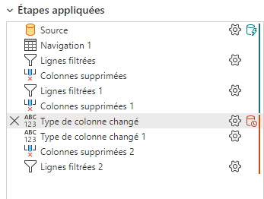
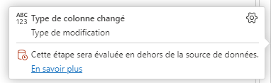
Optimisation Rapport Power BI
Optimisation
Optimisation du rafraichissement – Power Query
Techniques avancées
Mise à jour incrémentielle
Utilisation des Flux de données sur le Service
Import vs Direct Query (facteur à considérer: Perfomance actualisation vs visualisation, espace de stockage 1Gig modèle sémantique Licence Pro, Sécurité sur les données: RLS vs héritée)
Profiter du Query Folding
Notes:
https://www.lecfomasque.com/lactualisation-incrementielle-incremental-refresh-power-bi/

Slide 15
Optimisation Rapport Power BI
Optimisation
Optimisation du modèle de données
Normaliser les données (jusqu’à un certain point)
  Éliminer la répétition de champs qui contiennent des données semblables (Ex : Mois présentés en colonnes plutôt qu’en lignes)
  Créer des tables distinctes pour stocker les « caractéristiques » d’une donnée (Ex : Couleur, taille, poids d’un article)
  (…)
Schéma en étoile
Éviter les relations bidirectionnelles
Dimension
Dimension
Fait
Dimension
Dimension

Slide 16
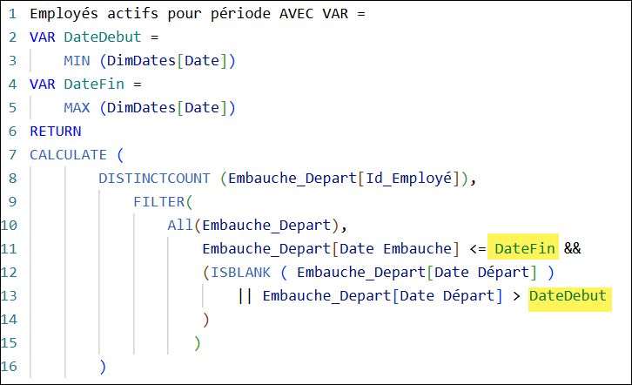
Optimisation Rapport Power BI
Optimisation
Optimisation du rafraichissement – Mesures DAX
Quelques idées à mettre en place
Utilisation de variables (calculer une fois, utiliser à plusieurs reprises) *ne résultera pas nécessaire à une amélioration de la performance, mais force la façon dont ce sera fait.
Éviter les colonnes calculées (utiliser ADDCOLUMNS dans une mesure)
DAX est optimisé avec des relations 1 à plusieurs
Bouton Appliquer tous les segments
Limiter le nombre de visuels par page, utiliser plutôt les info-bulles et les pages d’extractions
Plus un visuel contient de données, plus il est long à charger, utiliser le filtre N premier au lieu d’afficher par défaut toutes les lignes d’une matrice
Notes:
https://www.lecfomasque.com/power-bi-appliquer-tous-les-segments-avec-un-bouton/
https://www.lecfomasque.com/power-bi-des-info-bulles-utiles-et-creatives/
https://www.lecfomasque.com/power-bi-comment-creer-un-bouton-pour-extraire-des-donnees/

Slide 17
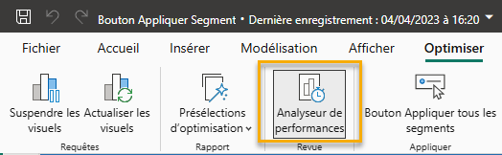
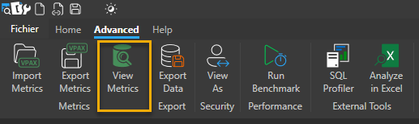
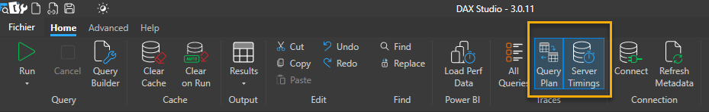
Optimisation Rapport Power BI
Optimisation
Optimisation du rafraichissement – Mesure DAX (Suite)
Astuces pour améliorer les mesures DAX
Ne pas optimiser à l’instinct
Utiliser l’analyseur de performance (Power BI Desktop)
Utiliser Dax Studio
  Query Plan et Server Timings (SE = Storage, FE = formula engine)
  View Metric : Identifier les tables les plus volumineuses et les optimiser
  Essayer différentes façons de faire le même calcul
Notes:
EVALUATE
SUMMARIZECOLUMNS(
Production_SubCat[Name],
"Nb vente avec multi", [VentesNb Multiplateur])
EVALUATE
SUMMARIZECOLUMNS(
Production_SubCat[Name],
"Nb vente avec multi", [VentesNb Multiplateur v2])

Slide 18
Optimisation Rapport Power BI
Pour aller plus loin
Articles et webinaires du CFO masqué
https://www.lecfomasque.com/power-bi-15-erreurs-courantes-chez-les-debutants-1-de-3/
https://www.lecfomasque.com/lart-delaborer-des-modeles-de-donnees-performants/
https://www.lecfomasque.com/10-trucs-pour-optimiser-vos-rapports-power-bi/
https://www.lecfomasque.com/power-query-3-trucs-faciles-pour-optimiser-et-epurer-vos-requetes/
Power BI : Maximisez les performances de vos modèles
Formation Optimisation DAX – SQL BI
Optimizing DAX, Second Edition – SQLBI ($$)
DAX Tools Video Course – SQLBI (Gratuit)
Microsoft Learn
Guide d’optimisation pour Power BI - Power BI | Microsoft Learn

Slide 19
Promo exclusive aux participants!
C’est le moment!
Surveillez la zone de discussion!
Pour l’achat d’une formation en format e-learning
Valide pour 24h

Slide 20
COMMENT SE FORMER SUR LES
TABLEAUX DE BORD DANS EXCEL
Formations
Excel – Introduction à Power Query et au langage M
Excel – Introduction à Power Pivot et à la modélisation de données
Allez plus loin avec Power Query et le langage M
Formation d'introduction au langage DAX - Power BI et Power Pivot
Notes:
https://www.lecfomasque.com/formation-informatique-decisionnelle/

Slide 21
Questions?
Prochain webinaire du CFO masqué – 12 mai 2026
Connecter Power BI à des systèmes comptables
(ex. : QuickBooks, Sage, etc.)
Notes:
https://events.teams.microsoft.com/event/4121be3e-237b-4b14-b6a3-a7b2aa381399@030382b5-694a-485f-8306-f5a82d1e697e

